Slide 1
Prestation de services électroniques le modèle Banque Carrefour

Slide 2
Structure de l’exposé
secteur social : parties concernées, attentes
modèle Banque Carrefour : principes, intégrateur de services
application dans le secteur social : BCSS
quelques projets
conclusion : avantages engrangés, facteurs critiques de succès

Slide 3
Secteur social

Slide 4






Parties concernées
> 11,5 millions de citoyens
> 1 million d'indépendants
> 225.000 employeurs
3.000 acteurs chargés de
la protection sociale

Slide 5
Attentes > citoyens/employeurs
protection sociale effective
services intégrés
  adaptés à la situation concrète de l’utilisateur et si possible personnalisés
  proposés à l'occasion d'événements se produisant au cours de la vie de l’utilisateur
    naissance
    école
    travail
    déménagement
    maladie
    pension
    décès
    création d'une entreprise
    …
  tous niveaux de pouvoir, services publics et instances privées confondus

Slide 6
Attentes > citoyens/employeurs
customer centricity
services axés sur les propres processus
avec un minimum de coûts et de formalités administratives
si possible offerts de manière automatique
avec un apport actif de l'utilisateur (selfservice - autonomie - suivi)
offerts de manière performante et conviviale
fiables, sécurisés et disponibles en permanence
via les canaux choisis par l’utilisateur (voie électronique, téléphone, contact direct, ...)
avec le moins possible de coûts et de formalités administratives
tout en respectant la protection de la vie privée

Slide 7
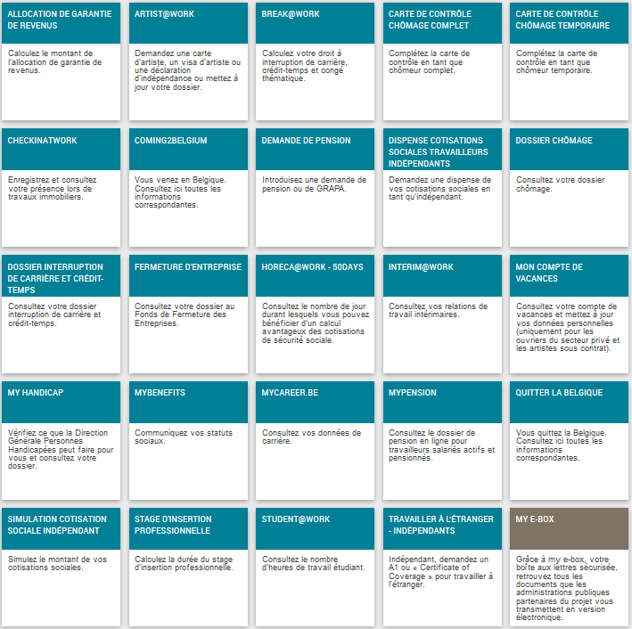








Customer centricity

Slide 8
Attentes > des autorités
des citoyens et des entreprises satisfaits par des services intégrés qui répondent à leurs attentes, avec des charges administratives minimales
maximaliser l’efficacité des politiques sociales
un contrôle des coûts pour toutes les parties concernées
optimaliser l’efficience du fonctionnement des autorités publiques et des instances privées chargées de missions d'intérêt public
une utilisation pro-active de l’information pour
  l’octroi automatique de droits
  la pré-introduction de données lors de la collecte d’informations
  la communication d’informations ciblées aux intéressés
un soutien approprié à la politique
promouvoir l’inclusion sociale
éviter et lutter contre la fraude

Slide 9
Modèle Banque Carrefour

Slide 10
Modèle Banque Carrefour
sur base de principes communs en matière de
  modélisation des informations
  collecte unique et réutilisation des informations
  gestion des informations
  échange électronique d'informations
  sécurisation des informations et protection de la vie privée
organisation d'un échange de données électronique efficace et dûment sécurisé et optimisation des processus entre de nombreux acteurs
tout en respectant leur autonomie ainsi que les missions qui leur sont confiées
et sans enregistrement central en masse de données à caractère personnel
en vue d'une prestation de services électronique intégrée qui répond aux attentes des utilisateurs (citoyens, entreprises, professionnels, …)
coordination, stimulation et organisation confiées à un intégrateur de services assumant une fonction de carrefour

Slide 11
Modèle Banque Carrefour
modélisation des informations
  d'une façon qui se rapproche le plus possible de la réalité
  de sorte qu’elles puissent être utilisées de manière multifonctionnelle
  tient compte d'un maximum de besoins prévisibles d’utilisation des informations
  peut être étendue et adaptée de manière souple si la réalité ou les besoins d'utilisation changent (diminution ou augmentation)
collecte unique des informations auprès des citoyens et auprès des entreprises, en coordination avec tous les acteurs et réutilisation
  les informations sont uniquement recueillies pour des finalités clairement définies et dans la mesure où elles sont proportionnelles à ces finalités
  les informations sont collectées une seule fois, le plus près possible de la source authentique
  via un canal choisi par les citoyens et les entreprises
  de préférence par la voie électronique et à l’aide de services de base uniformes
  avec la possibilité d’un contrôle de qualité par celui chez qui les informations sont recueillies avant le transfert des informations

Slide 12
Modèle Banque Carrefour
gestion des informations
  répartition des tâches entre les acteurs du secteur social en ce qui concerne la collecte, la validation, la gestion, l’enregistrement des informations dans des sources authentiques et l'initiative de l’échange de données (pull et push)
  les informations peuvent être agrégées de manière flexible en fonction de l'évolution des besoins
  obligation de signaler les erreurs présumées dans les informations à l’acteur chargé de les valider
  l’acteur chargé de valider les informations est tenu d'analyser les erreurs présumées signalées, de les corriger si nécessaire et de mettre les informations corrigées à la disposition des organismes concernés connus
  les informations sont gérées pour le temps nécessaire en fonction des besoins de l'organisation, de la politique ou de la réglementation, ou encore, de préférence sous forme anonyme ou codée, aussi longtemps qu’elles ont une valeur historique ou d'archive pertinente

Slide 13
Modèle Banque Carrefour
échange électronique d'informations
  une fois recueillies et validées, les informations sont dans toute la mesure du possible enregistrées, gérées et échangées électroniquement pour éviter une réintroduction manuelle
  uniquement échangées moyennant l'accord de l'intéressé ou lorsque c’est nécessaire pour les besoins de l'organisation, la politique ou la réglementation
  échange effectué à l'initiative de
    l'instance qui dispose des informations ou
    l'instance qui a besoin des informations ou
    l'intégrateur de services
  échange s’opère au moyen d'un cadre d’interopérabilité fonctionnel et technique qui évolue, progressivement mais en permanence, conformément aux standards ouverts de marché et est indépendant de la technique d’échange d'informations utilisée
  utilisation proactive des informations disponibles pour
    l’octroi automatique de droits
    la pré-introduction de données lors de la collecte d’informations
    la communication ciblée d’informations aux intéressés

Slide 14
Modèle Banque Carrefour
protection des informations
  sécurité, intégrité et confidentialité des informations traitées sont garanties grâce à un ensemble intégré de mesures de sécurité structurelles, organisationnelles, ICT, physiques, personnelles et autres
  données à caractère personnel uniquement utilisées à des fins conciliables avec les fins pour lesquelles elles ont été recueillies
  données à caractère personnel uniquement accessibles aux utilisateurs mandatés à cette fin en fonction des besoins de l’organisation, de l'application de la politique ou de la réglementation
  en dehors des cas où l'accès est prévu par la loi, l'autorisation d’accès aux données à caractère personnel est accordée par un comité de sécurité de l’information

Slide 15
Modèle Banque Carrefour
sécurité & privacy by design
  toute communication de données à caractère personnel à des tiers requiert une délibération du Comité de sécurité de l’information
  les autorisations de communication de données à caractère personnel sont publiques
  tout échange électronique concret de données à caractère personnel fait l'objet d'un contrôle préventif de la conformité aux autorisations en vigueur par une instance autre que celle qui met à disposition les informations ou en a besoin, en l'occurrence l'intégrateur de services assumant une fonction de carrefour
  tout échange électronique de données à caractère personnel fait l’objet de logging afin de pouvoir éventuellement tracer par la suite tout usage impropre
  chaque fois que les informations sont utilisées pour une décision, les informations utilisées sont communiquées lors de la notification de la décision
  toute personne a un droit d’accès et, si les données sont incorrectes, de rectification de ses propres données à caractère personnel
  au sein de tout organisme qui participe au flux de données électronique est créé un service de sécurité de l'information, avec une mission de conseil, de stimulation, de documentation et de contrôle
  l’ensemble des mesures structurelles, organisationnelles, juridiques et techniques sont décrites dans des policies sur la base de la norme ISO 27xxx

Slide 16
Modèle Banque Carrefour
intégrateur de services, chargé d’une fonction de Carrefour
géré par les représentants des acteurs du secteur concerné afin
  de bénéficier de leur confiance
  de garantir un fonctionnement orienté vers le client
missions
  définir la vision en matière de prestation de services électronique intégrée dans le secteur concerné
  promouvoir la vision et définir les principes de base communs précités dans le secteur concerné
  coordonner l’optimisation des processus
  gérer des programmes et des projets
  déterminer, implémenter et gérer la plate-forme de collaboration
    niveau technique: architecture et standards pour un échange sécurisé de données
    niveau sémantique: harmonisation des notions et coordination des adaptations de la réglementation
    logique métier et orchestration
    promotion des applications orientées services

Slide 17
Modèle Banque Carrefour
missions
  gérer un répertoire des références qi constitue la base pour l’organisation de l’échange électonique de données entre les acteurs du secteur concerné
    contenu
      quels types d’informations concernant quelles personnes sont disponibles à quel endroit et pour quelles périodes
      quels acteurs sont habilités à recevoir quelles informations relatives à quelles personnes et dans quelles circonstances
      quels acteurs souhaitent recevoir automatiquement quelles informations relatives à quelles personnes et dans quelles circonstances
    fonctions
      contrôle d’accès préventif
      routage des informations
      communication automatique des données modifiées
  gérer le changement, la formation et le coaching
  intervenir en tant que tiers de confiance pour le codage et l’anonymisation de données

Slide 18
Modèle Banque Carrefour
efficacité de la politique
  systèmes d’information pour
    l’appui à la politique
    la recherche
    l’évaluation de la politique
  mise en œuvre stratégique des systèmes d'information pour
    éviter le non-recours aux droits (octroi automatique)
    l’inclusion sociale
    éviter et lutter contre la fraude
    la continuité de l’octroi de droits
    …
exécution efficace de la politique
  excellence opérationnelle
  gestion et protection des données
    collecte unique et validation
    correctes et disponibles à temps
    réutilisables et partagées (sources authentiques)
  processus
    déterminé par les évènements
    chaînes de processus
    répartition des tâches entre acteurs en fonction des compétences
  architecture
    Architecture Orientée Service
    modularité et encapsulation
    synergies via technologies cloud et container

Slide 19
Application dans le secteur social

Slide 20
Banque Carrefour de la sécurité sociale
créée il y a 30 ans auprès du SPF sécurité sociale
  loi du 15 janvier 1990
gestion paritaire
  loi du 25 avril 1963 sur la gestion des organismes d'intérêt public de sécurité sociale et de prévoyance sociale
  comité de gestion composé notamment de représentants des travailleurs, des employeurs et des indépendants
certaine autonomie
  arrêté royal du 3 avril 1997 portant des mesures en vue de la responsabilisation des institutions publiques de sécurité sociale
  technique du contrat d’administration
    contrat entre l’Etat et la BCSS
    contient les règles et conditions spécifiques dans lesquelles la BCSS remplit ses missions
    BCSS est une ‘institution publique de sécurité sociale’ (IPSS)

Slide 21
Banque Carrefour de la sécurité sociale
but
  agir comme moteur et coordinateur de l’eGovernment dans le secteur social
  rassembler et faire collaborer les acteurs du terrain pour améliorer la qualité, l’efficacité, l’efficience et la performance du secteur social
  travailler sans relâche à la réforme des processus et des relations entre les 3.000 instances actives dans le secteur social (entités fédérales, fédérées et locales) et entre ces instances, les corps intermédiaires, et les citoyens et entreprises

Slide 22
Banque Carrefour de la sécurité sociale
innovation
  capacité à anticiper les grands défis et à y apporter des réponses innovantes
  pionnier pour légiférer sur les nouvelles technologies et pour implémenter de nouveaux projets qui font appel à ces nouvelles technologies
  plate-forme informatique complètement orientée services (SOA)
  G-cloud

Slide 23
Banque Carrefour de la sécurité sociale
résultats
  un réseau avec des services de base
  > 1,9 milliard de messages échangés entre les acteurs du secteur en 2022
  identification unique des citoyens et des entreprises
  rationalisation, collecte unique et réutilisation des données
  220 messages structurés et 120 services web en production, après optimisation des processus et autorisations du Comité de Sécurité de l’Information
  déclaration multifonctionnelle des données salaire et temps de travail des employeurs à l’ensemble de la sécurité sociale, d’application à application
  suppression de pratiquement tous les échanges d’information papier directs ou indirects (via les citoyens ou les entreprises)
  charges des employeurs diminuées d’1 milliard € (chiffres > ASA) pour le secteur social
  lutte plus efficace contre la fraude
  automatisation des droits supplémentaires
  data center commun aux IPSS, environnement SOA, services partagés et intégrés, environnement cloud

Slide 24
Un réseau avec des services de base
Internet
réseau technique
R
FedMAN
Utilisateurs
R
Isabel
FW
R
…
R
Backbone
FW
FW
FW
FW
FW
R
R
R
R
R
ONEm
BCSS
INASTI
R
R
CIN
…

Slide 25




Un réseau avec des services de base
Entreprises
d’intérêt public
réseau fonctionnel
INASTI
ONSS
SFP
AIS
SPP IS
SIGeDIS
Régions Communautés
SPF E&TO
ORINT
Villes communesCPAS
ONEM
FEDRIS
CIN
ONVA
INAMI
SPF SS

Slide 26
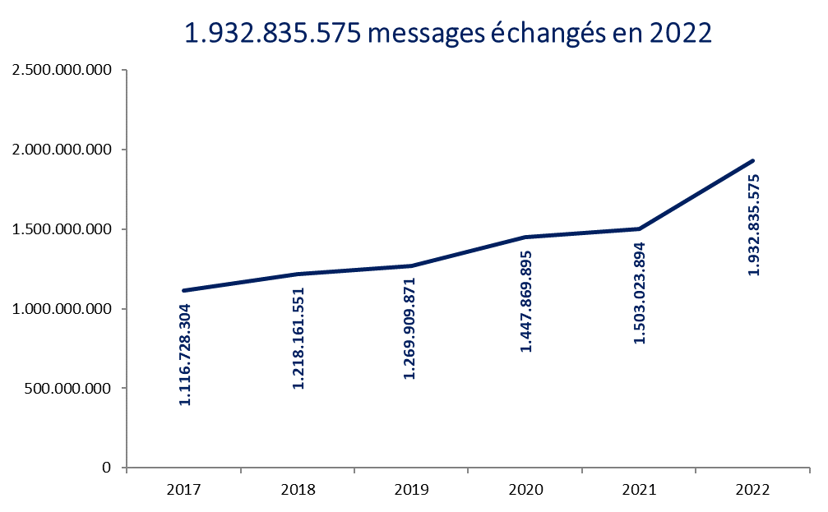
+28%
+28%

Slide 27


Simplification de processus
entre 3.000 acteurs concernés par la protection sociale
entre 3.000 acteurs concernés par la protection sociale d’une part et 225.000 employeurs d’autre part
  → limité à 3 moments et si possible d'application à application
  la déclaration immédiate d'emploi et de préavis (uniquement par voie électronique)
  la déclaration trimestrielle relative au salaire et au temps de travail (uniquement par voie électronique)
  la survenance d'un risque social (par voie électronique ou sur papier)
800 formulaires papier
220 processus électroniques
80 formulaires papier
30 processus électroniques

Slide 28
Simplification de processus
messages électroniques en moyenne réduits à 1/3 des rubriques des formulaires papier
Bureau du plan : les charges pour les entreprises sur le plan des formalités administratives
dans le secteur social ont diminué de > 1 milliard € par an
1 milliard €

Slide 29
Disponibilités et traitement
disponibilité des services (norme: 99%)
  99,99 % de disponibilité du système informatique de la BCSS
  99,91 % de disponibilité pour les services du Registre national
  99,98 % de disponibilité pour les services de l’ONSS
délais de traitement (normes: 99% - 99,5%)
  délai maximal de 1 seconde dans 99,66 % des cas
  délai maximal de 2 secondes dans 99,93 % des cas
  99,85 % des services traités en mode batch dans les 4 jours calendrier
  travaux batch exceptionnels : 100 % des services traités dans les délais convenus avec les institutions

Slide 30
Répertoire des références
personnes différentes inscrites dans le répertoire des références | nombre de secteurs dans lesquels chaque personne est connue (= moyenne) | dossiers actifs dans le répertoire des personnes
25,3 millions
14,33 secteurs
377 millions

Slide 31
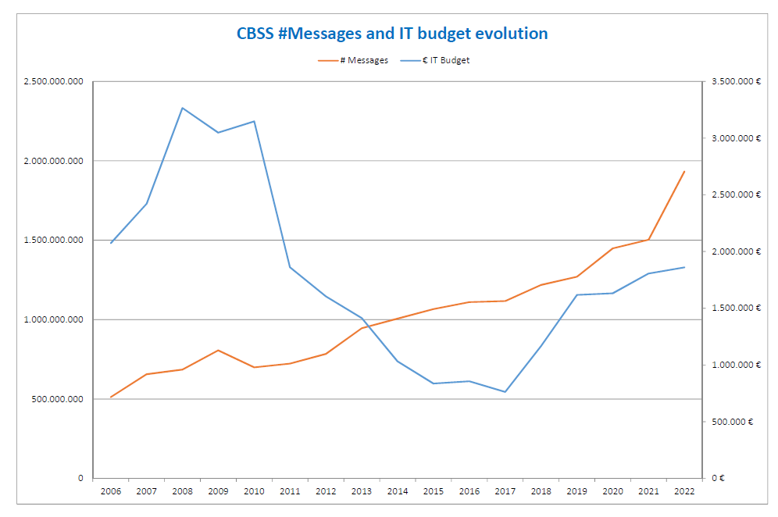

Slide 32
Banque Carrefour de la sécurité sociale
Loi organique du 15 janvier 1990
Portail de la sécurité sociale
28 applications pour les citoyens
> 50 applications pour les employeurs
> 25 awards internationaux et nationaux
< 100 collaborateurs
18 millions € de budget annuel
Réseau de 3.000 acteurs dans le secteur social
Contrat d’administration
Comité de gestion
Comité de coordination
CSI - Comité de sécurité de l’information
> 1,9 milliard de messages échangés en 2022
190 BPR
220 messages structurés
120 services web
99,9% de disponibilité des services

Slide 33
Priorités et projets

Slide 34
Projets de la BCSS
de manière globale, l’accent est mis sur les projets liés à la simplification administrative et au principe de collecte unique des données (only once) avec pour corollaire un bon Return On Invest (ROI) et la recherche de l’efficience
  optimalisation des processus
  réutilisation des flux / messages existants
  penser les applications de manière générique
la matrice only once présente en un coup d'œil les échanges de données dans le secteur social
  état des lieux du programme only once
  échanges de données à partir du réseau de la sécurité sociale et vers celui-ci
  mention de la réutilisation des sources authentiques pertinentes

Slide 35
Matrice only once
aperçu global des échanges de données, organisés par la BCSS afin de garantir le principe de collecte de données « only once » auprès des citoyens et des entreprises
4 tableaux
  types de données à caractère personnel qui sont échangés entre les institutions de sécurité sociale
  types de données à caractère personnel qui sont fournis par les institutions publiques actives en dehors du secteur social aux institutions de sécurité sociale
  types de données à caractère personnel qui sont fournis par les institutions de sécurité sociale à des institutions publiques actives en dehors du secteur social
  types de données à caractère personnel qui sont fournis par les institutions de sécurité sociale à diverses institutions publiques des Communautés et Régions (précision des 4 dernières colonnes du tableau précédent)
  → visualiser les tableaux de la matrice sur le site web de la BCSS

Slide 36
Priorités 2023
liste des priorités 2023
  portfolio consolidé de 158 demandes, disponible sur la page comité général de Coordination du site web
  https://www.ksz-bcss.fgov.be/fr/a-propos-de-la-bcss/gouvernance/comite-general-de-coordination

Slide 37
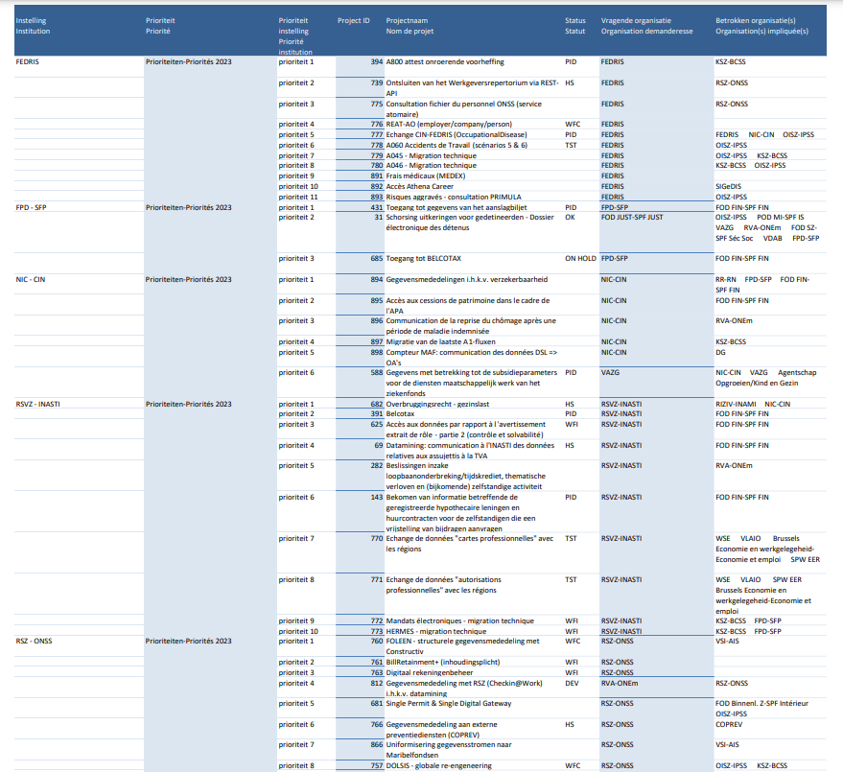
Priorités 2023

Slide 38
Priorités 2023
poursuite de l’élargissement vers davantage de simplification
  au niveau des régions
    communication de données avec les institutions régionales responsables de l'éducation dans le cadre du compte individuel de formation (Individual Learning Account of ILA)
    intensification de la communication de données entre les services régionaux de l'emploi
  opérationnalisation de la communication de données sur l’invalidité (augmenter la qualité / ajouter des montants / migration technique)
  mise en place d'une communication de données structurelles avec FEDASIL
  révision de DOLSIS (application web + services sous-jacents)
  développement du service web BELCOTAX avec le SPF Finances afin de disposer de revenus plus actualisés
  SPF Justice
    inscription d'institutions supplémentaires pour le flux des détenus
  …

Slide 39
Quelques projets

Slide 40
Parmis les projets BCSS ou auxquels elle est associée
droits complémentaires - SSH & MyBEnefits
eBox citoyen
régionalisation
CPAS
lutte contre la fraude
Carte isi+
G-Cloud
Datawarehouse marché du travail et protection sociale
services pour les employeurs (Dimona – DmfA – DRS)
services pour les citoyens
services pour des tiers
portail de la sécurité sociale
dossiers européens

Slide 41
Droits complémentaires
‘statut social’ pour quelque 2 millions de citoyens en Belgique
  revenu limité
  handicap, déficience physique ou mentale
  enfant aux besoins particuliers
les citoyens ayant un statut social reçoivent des ‘droits complémentaires’
  tarif social tarief pour le gaz, l'électricité, l'eau, les télécommunications
  transports en commun (SNCB, De Lijn, TEC...)
  logement
  réduction d'impôts, ramassage gratuit des ordures ménagères
  réduction pour des activités socioculturelles et sportives
  …

Slide 42
Droits complémentaires
constat de non-take up
  intransparance: les personnes sont peu ou pas au courant de leurs droits
  Matthew effect: les droits n'atteignent pas le groupe cible (vulnérable) prévu
  seuil : la procédure de demande et d'octroi des droits sociaux est souvent lourde et longue
  inefficacité : les mesures sociales n'atteignent pas leur but
  statu quo du ratio de pauvreté plutôt que de l'inclusion sociale : le nombre de pauvres ne diminue pas proportionnellement

Slide 43
Statuts sociaux harmonisés (SSH)
contexte
  il existe déjà de nombreux échanges de données (tarifs préférentiels, exemption de taxes, …)
  de nouveaux droits complémentaires sont mis en œuvre régulièrement et nécessitent des développements ad hoc
  des statuts sociaux souvent complexes, pas toujours compris par les différents intervenants
  Régionalisation des statuts sociaux
  la réglementation pour l’octroi d’avantages complémentaires est aussi complexe (avantages/conditions/périodes de référence)
  manque, au niveau des concepts, d’une formulation univoque

Slide 44
Statuts sociaux harmonisés (SSH)
en Belgique environ 2 millions de citoyens ont un ‘statut social’ et reçoivent des
‘droits complémentaires’ càd des droits dérivés de leur statut social p.e.
  tarif social pour le gaz, l'électricité, l'eau, les télécommunications
  avantage pour les transports en commun (SNCB, De Lijn, TEC...)
  réduction d'impôts, ramassage gratuit des ordures ménagères
  réduction pour des activités socioculturelles et sportives
  avantage au niveau du logement
l’objectif derrière SSH est de simplifier et d’étendre l'attribution automatique des droits
la BCSS et les sources authentiques travaillent pour mettre à disposition
  une utilisation en mode batch de la banque de données dite ‘tampon’
  une consultation en ligne des sources authentiques par les instances d’octroi
  une consultation des statuts sociaux via l’application MyBEnefits

Slide 45
SSH - statuts sociaux / exemples

Slide 46
SSH - principes
les informations factuelles disponibles auprès d'un ou plusieurs sources authentiques sont mises à la disposition d'acteurs qui, sur cette base, accordent automatiquement des droits au citoyen sans qu'ils aient à les demander
des services standardisés pour répondre autant que possible aux demandes d'information et éviter/limiter les développements multiples, tant pour les fournisseurs de données (sources authentiques) que pour les instances octroyant les avantages
une réduction du nombre de statuts utilisés et de leur complexité, une réduction des échanges de données
une réduction du nombre de formalités administratives et d’attestations papier qui sont demandées à cette population fragilisée

Slide 47
SSH - objectifs
pour les assurés sociaux
  les faire bénéficier des droits complémentaires auxquels ils ont droit pour éviter le ‘non take-up’
  leur épargner un maximum de formalités administratives en tenant compte, au mieux, de leur situation sociale réelle
pour les instances qui octroient l'avantage
  leur permettre d’obtenir facilement un ou plusieurs statuts sociaux à un moment donné afin de déterminer aisément l’octroi de l’avantage
  éviter un éventuel abus
simplifier et étendre l'attribution automatique des droits

Slide 48
SSH - approche (1)
la BCSS et les sources authentiques travaillent pour mettre à disposition 3 méthodes complémentaires
  une utilisation en mode batch de la banque de données dite ‘tampon’ (voir schéma au slide suivant)
    alimentée tous les 3 mois par 10 sources authentiques autorisées: SFP, DGPH, SPP IS, mutualités, VSB, Kind&Gezin, Iriscare, AViQ, Organismes assureurs wallons (OAw’s) et DSL (Dienststelle für Selbstbestimmtes Leben) + 1 source authentique actuellement en préparation (MDG:2023)
    services standards pour charger et pour utiliser des statuts sociaux, permet l’automatisation des droits d’une catégorie de personnes (catégorie pré-connue par l’instance d’octroi), permet de traiter des volumes importants
    quelques exemples
      tarif social gaz / électricité en Belgique
      tarif social eau en Flandre
      exonération de la taxe de circulation en Région Bruxelloise
      dans certaines Provinces, réduction sur l’impôt provincial
      dans certaines communes p.e. diminution de tarif sur l’accueil extra-scolaire, réduction de frais de collecte des déchets ménagers)
      CPAS (bons Covid)
  une consultation en ligne des sources authentiques par les instances d’octroi
  une consultation des statuts sociaux via une application

Slide 49
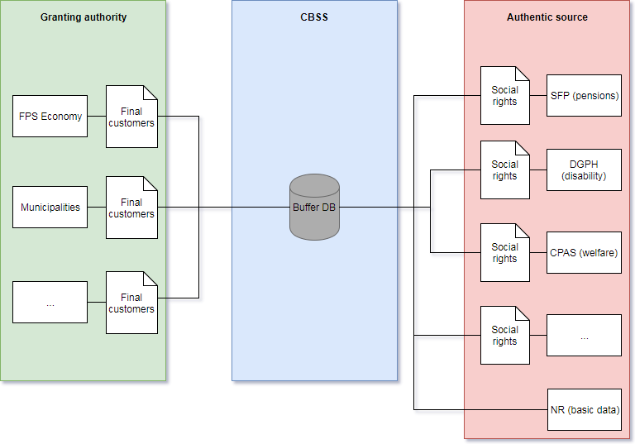
DB Tampon - alimentation / utilisation

Slide 50
DB Tampon - sources authentiques
les 10 sources authentiques actuelles
  Service fédéral des pensions (ex. garantie de revenus aux personnes âgées - GRAPA)
  CPAS (ex. revenu d'intégration (e)RIS)
  DG Personnes handicapées (ex. handicap reconnu, allocation de remplacement de revenu - ARR)
  mutualités (ex. intervention majorée - BIM)
  protection sociale flamande (ex. allocation pour l'aide aux personnes âgées - AAPA)
  Kind & Gezin (ex : enfants ayant un besoin de soutien spécifique - P1-4)
  IRISCARE (ex. allocation pour l'aide aux personnes âgées - AAPA)
  AViQ
  Organismes assureurs wallons (OAw’s)
  DSL (Dienststelle für Selbstbestimmtes Leben)

Slide 51
DB Tampon - avantages
pour les utilisateurs de données
  un ensemble d'informations est disponible de manière coordonnée et validée
  possibilité d'application des règles de décision par la BCSS en fonction des besoins concrets de chaque utilisateur (garantie du principe de proportionnalité)
pour les gestionaires des sources authentiques
  éviter des développements ad hoc pour chaque demande de données
  éviter de devoir rendre les données disponibles en fonction des besoins de chaque utilisateur
pour le système
  impulsion pour standardiser les données factuelles à prendre en compte pour déterminer les droits complémentaires et le moment ou la période pendant lesquels ces données doivent être disponibles ("philosophie des blocs lego")

Slide 52
DB Tampon - aspects juridiques
délibération générale n° 16/008 du 2 février 2016 relative à la création de la banque de données "Tampon" auprès de la Banque Carrefour de la sécurité sociale pour l'octroi automatique de droits supplémentaires
ce projet est étroitement lié à l'harmonisation des statuts utilisés pour l'octroi de droits supplémentaires ; cet aspect essentiel du projet sera réalisé, entre autres, en concertation avec les partenaires sociaux
simplification nécessaire des législations pour suivre la philosophie des blocs lego

Slide 53
DB Tampon - simplification de la réglementation
vb. Don’t
vb. Do
Une prime est accordée à la personne de référence de la famille inscrite dans la commune dont au moins 1 ou plusieurs membres de la famille sont bénéficiaires au 1er janvier de l'année de service concernée de l'aide
Tarifs préférentiels pour les soins de santé
Garantie de revenus pour les personnes âgées (IGO)
Allocation personne handicapée
Allocations familiales majorées (régime des salariés ou des indépendants)
Une prime est accordée à la personne de référence de la famille inscrite dans la commune dont au moins 1 ou plusieurs membres de la famille sont bénéficiaires au 1er janvier de l'année de service concernée de l'aide
allocation assurance maladie majorée (visée à l'article 37, §19, de la Loi relative à l'assurance obligatoire soins de santé et indemnités coordonnée le 14 juillet 1994)

Slide 54
Philosophie blocs lego
Source authentique
RN (& BCSS
Date de naissance
Adresse du domicile
Composition de famille
Statuts sociaux
SPF ou IPSS
Droit complémentaire
Instances d’octroi
GRAPA - IGO
RG - GI
ATP - THVD
…
Réduction
sur l’impôt provincial
Province de Flandre orientale
CPAS
RIS - LL
AF - EQ - LL
DGPH
P1-4
…
Revenus
Mutuelles
BIM - BVT

Slide 55
Philosophie blocs lego
Source authentique
RN (& BCSS
Date de naissance
Adresse du domicile
Composition de famille
Statuts sociaux
SPF ou IPSS
Droit complémentaire
Instances d’octroi
GRAPA - IGO
RG - GI
ATP - THVD
Tarif social
gaz & électricité
SPF Economie
& fournisseurs
…
CPAS
RIS - LL
AF - EQ - LL
DGPH
P1-4
…
Revenus
Mutuelles
BIM - BVT

Slide 56
Philosophie blocs lego
Source authentique
RN (& BCSS
Date de naissance
Adresse du domicile
Composition de famille
Statuts sociaux
SPF ou IPSS
Droit complémentaire
Instances d’octroi
GRAPA - IGO
RG - GI
ATP - THVD
…
Réduction sur l’impôt pour le traitement des déchets
Ville de Charleroi
CPAS
RIS - LL
AF - EQ - LL
DGPH
P1-4
…
Revenus
Mutuelles
BIM - BVT

Slide 57
SSH - approche (2)
la BCSS et les sources authentiques travaillent pour mettre à disposition 3 méthodes complémentaires
  une utilisation en mode batch de la banque de données dite ‘tampon’ (voir schéma au slide suivant)
  une consultation en ligne des sources authentiques par les instances d’octroi
    au guichet, pour des dossiers spécifiques
    7 sources authentiques disponibles: SFP, DGPH, SPP IS, mutualités, VSB, Kind&Gezin, Iriscare
    services standards de consultation
    permet l’octroi automatique d’un droit à tout utilisateur potentiel (utilisateur que l’on ne connait pas à l’avance- p.ex. usager transport en commun, titres-services supplémentaires)
    quelques exemples
      allocation familiale complémentaire dans la Communauté germanophone et la Région wallonne
      titres services supplémentaires (WSE)
      carte Intervention majorée et carte d’accompagnateur gratuit (SNCB)
  une consultation des statuts sociaux via une application

Slide 58
SSH - utilisation DB / consultation online
résultats atteints depuis la mise en production de SSH (mi-2016)
  290 projets opérationnels pour le mode batch
  27 projets opérationnels pour le mode en ligne
quelques nouveautés de 2022
  renouvellement de la mesure d’élargissement du tarif social pour le gaz et l’électricité à la catégorie BIM (bénéficiaire de l’intervention majorée),
  29 nouvelles communes ou CPAS ont rejoint le projet SSH (pour des exonerations de taxe, l’octroi d’avantages divers)
  prime énergie, prime mobilité (Région Bruxelloise)
  tarif social pour l’eau (Région Bruxelloise)
  quotité exemptée d’impôt pour soin aux parents proches en situation de dépendance (SPF Finances)
  nouvelles sources authentiques : Organismes Assureurs Wallons, AVIQ, Dienststelle der Deutschsprachigen Gemeinschaft für Selbstbestimmtes Leben (DSL)

Slide 59
SSH - utilisation DB / consultation online
quelques projets envisagés en 2023
  quotité exemptée impôt : 1ère phase = les enfants (SPF Finances)
  réduction de précompte immobilier (SPW Fiscalité, Région Bruxelloise)
  réduction de TVA sur les véhicules pour personnes handicapées (SPF Finances)
  quota supplémentaire titres-services (Région Bruxelloise)
  tarif social Telecom (SPF Economie-IBPT) - préparation pour mise en production en 2024
évolution
  ajout du Ministère de la Communauté Germanophone comme nouvelle source authentique
  finalisation de l’ajout de l’invalidité comme nouveau statut (CIN-INAMI)

Slide 60
SSH - utilisation dans la crise corona
intérêt important pour la DB tampon avec les principaux statuts sociaux → demandes e.a. des CPAS, villes et communes qui souhaitent octroyer automatiquement des avantages aux personnes précarisées
  subside de la Flandre pour octroyer un avantage aux publics précarisés
    65 CPAS/villes/communes ont reçu les données en production dans le cadre du consumptiebudget
    d’autres demandes sont encore en cours d’analyse et de traitement
  demande de la Région de Bruxelles Capitale pour octroyer une prime
    soutien aux locataires à revenus modestes avec perte de revenu en raison de la crise engendrée par le coronavirus
    traitement mensuel entre juillet 2020 et mars 2021
  élargissement du nombre d’ayants-droits au tarif social pour le gaz et l’électricité
    la loi est entrée en vigueur en février 2021 et fait l’objet d’une prolongation jusqu’au 01/04/2022
    le SPF Economie a pu élargir temporairement le nombre d’ayants-droits au tarif social pour le gaz et l’électricité à la catégorie BIM (bénéficiaire de l’intervention majorée), ainsi le nombre de familles bénéficiaires a doublé pour passer de 424.000 à 871.000
    forfait unique de 80€ pour les ménages ayant droit à SOCTAR au 30/09/2021

Slide 61
SSH - approche (3)
la BCSS et les sources authentiques travaillent pour mettre à disposition 3 méthodes complémentaires
  une utilisation en mode batch de la banque de données dite ‘tampon’ (voir schéma au slide suivant)
  une consultation en ligne des sources authentiques par les instances d’octroi
  une consultation des statuts sociaux via une application
    fonctionne comme un canal de communication
    avec les données mises à la disposition du citoyen via l’application MyBEnefits, les organismes d’octroi vérifient si les critères sur lesquels ils se basent pour octroyer un droit complémentaire sont remplis
    une partie de ces données concernent les statuts sociaux, elles émanent pour le moment de 9 institutions actives dans le secteur de la sécurité sociale (CIN, SFP, SPP IS, DGPH, VSB, Opgroeien, Iriscare, AVIQ et DSL)
    l’autre partie de ces données sont des informations liées à l'âge et au domicile qui sont souvent des critères d’attribution

Slide 62
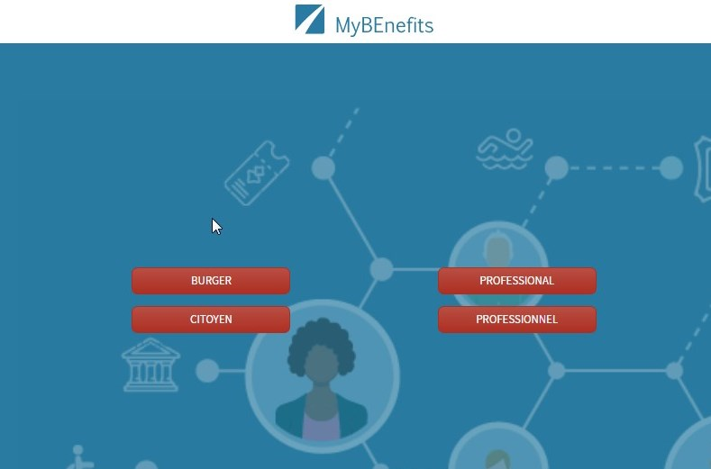



Application MyBEnefits
mutuelles
CPAS
SFP
DGPH
…
App mobile disponible pour appareils Android (Google Play) et appareils Apple (App Store)
Application web www.mybenefits.fgov.be

Slide 63
MyBEnefits - 3 Fonctionnalités
« check » des statuts sociaux
  le citoyen après s’être identifié consulte en temps réel ses statuts sociaux et génère un code, preuve électronique valide qu’il peut montrer pour obtenir plus facilement ses droits et avantages sociaux
  l’utilisateur « professionnel » (Instance d’Octroi), sans identification/authentification/intégration technique, lit et contrôle le code qui est généré et présenté par un citoyen pour octroyer un avantage
consulter les avantages sociaux
  plus de 200 avantages réservés aux personnes avec des statuts sociaux sont répertoriés actuellement
  présentés sous forme de listes dynamiques
  intuitivement, l’utilisateur a la possibilité de filtrer les avantages repris en affinant au fur et à mesure ses recherches sur base de 3 critères : zone géographique, profil de l’utilisateur, catégorie d’avantages
augmenter la visibilité et l’utilisation des avantages sociaux
  possibilité de faire remonter des informations au sujet de droits et avantages sociaux via la fonction « Communiquer un avantage »
  quelques cases à cocher et à compléter avec précision vont permettre de partager les infos pour enrichir la liste avec de nouveaux avantages recensés sur le territoire
  focus placé sur le trio loisir, sport et culture

Slide 64
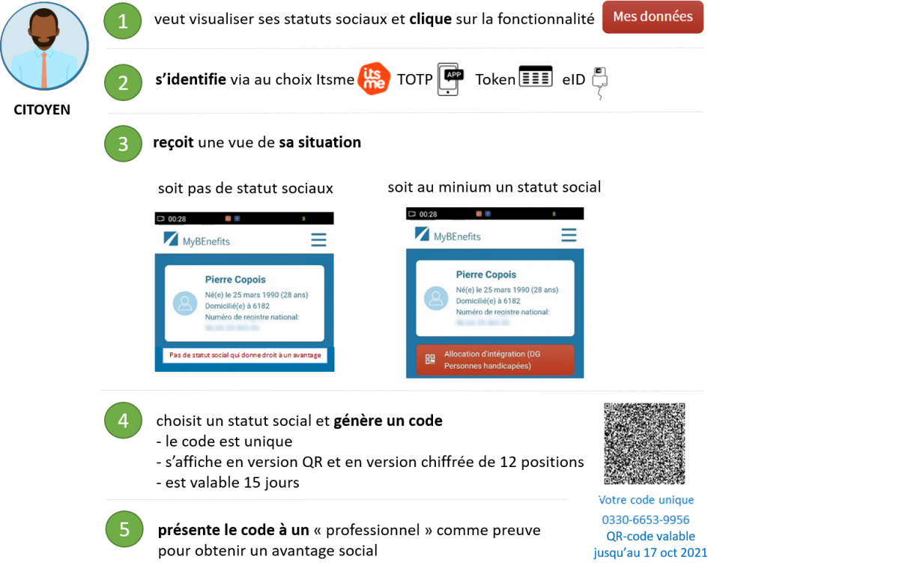
« Check » des statuts sociaux

Slide 65
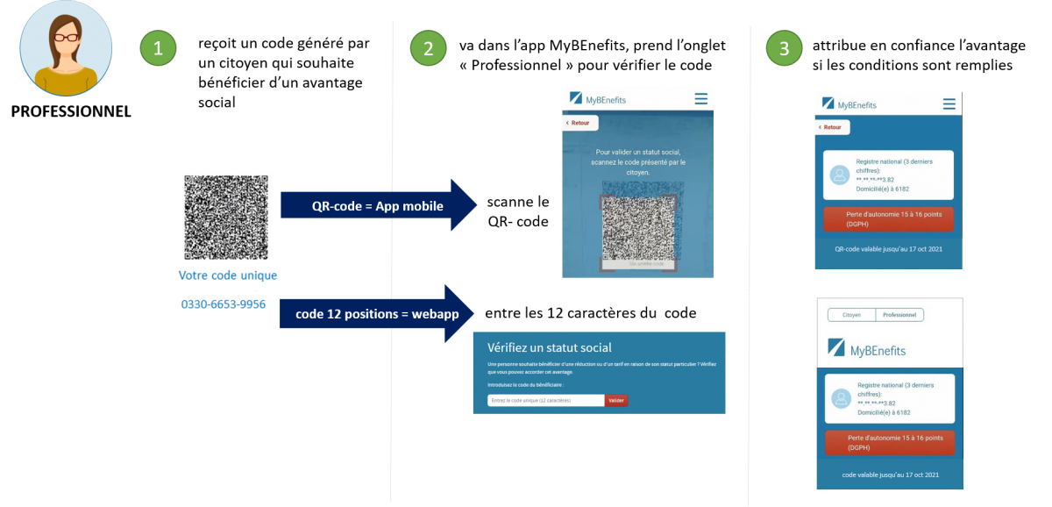
« Check » des statuts sociaux

Slide 66
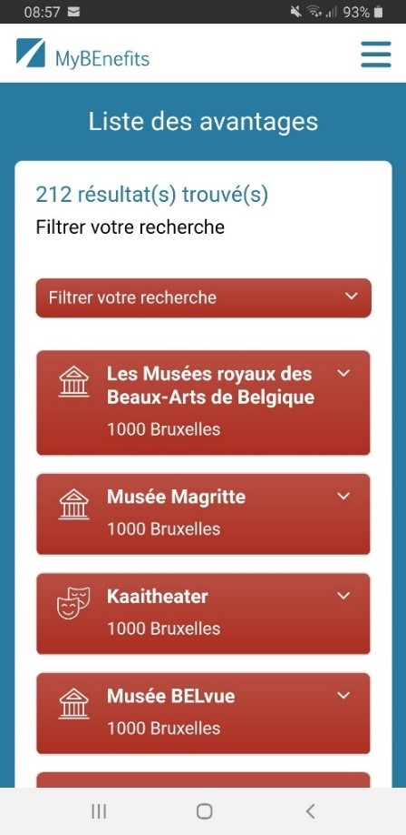
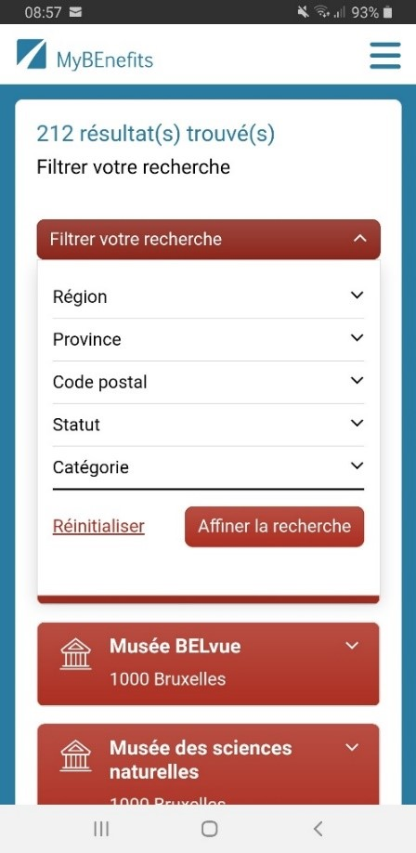
Consulter les avantages sociaux
vue par défaut
vue avec filtres

Slide 67
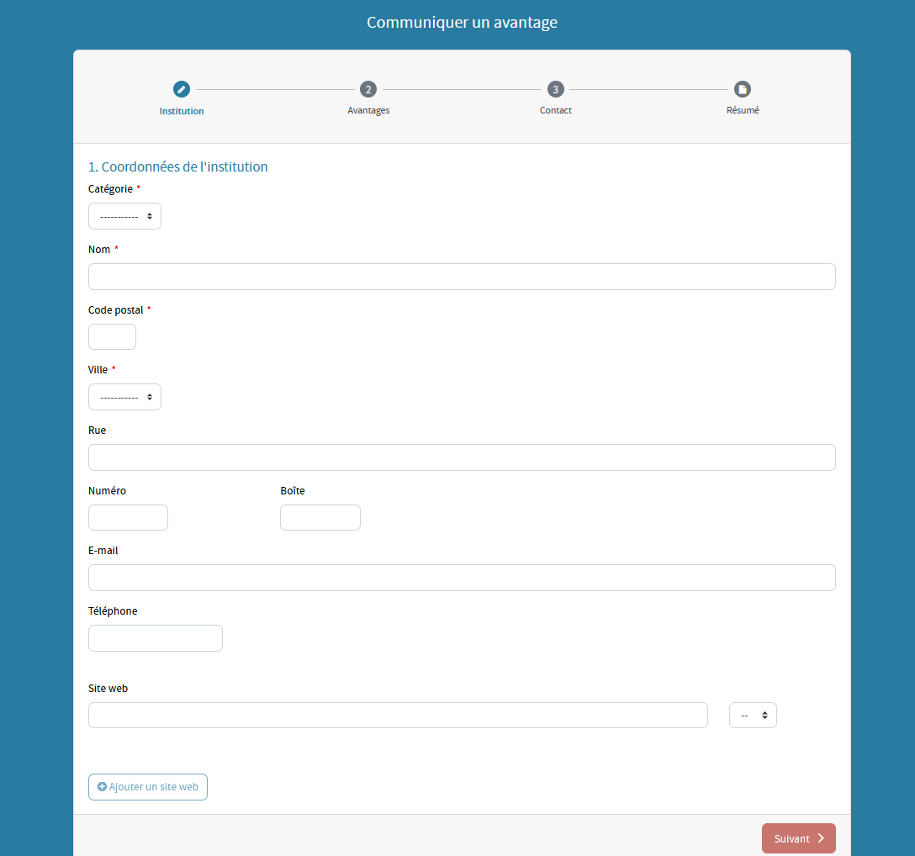
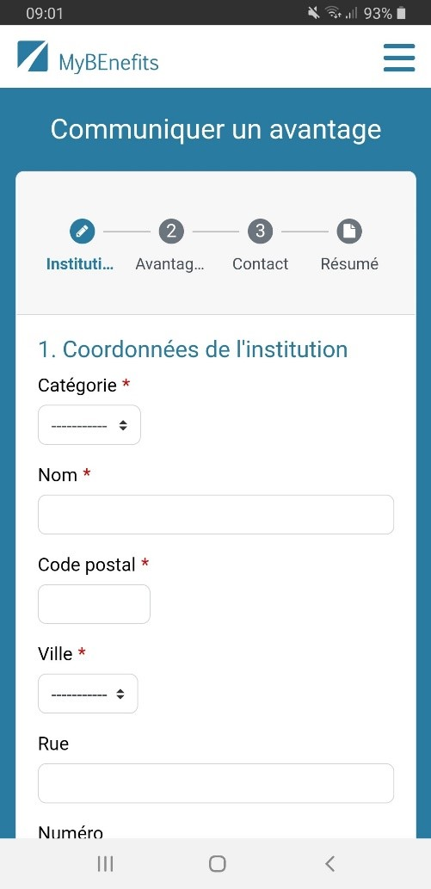
Augmenter la visibilité et l’utilisation des avantages sociaux
Webapp
  App mobile

Slide 68
eBox
répartition des responsabilités
  le SPF compétent pour l’agenda digital est chargé de la mise à disposition d'une eBox pour les personnes physiques
  l’ONSS est chargé de la mise à disposition d’une eBox pour les détenteurs d’un numéro d’entreprise
rôle de la BCSS
  agit en tant que Document Provider pour 33 institutions dans les domaines de la sécurité sociale et de la santé, récemment aussi pour les inspecteurs sanitaires régionaux (certificat de quarantaine)
  participe activement aux organes consultatifs pour le développement de l'écosystème eBox

Slide 69
eBox citoyen
boîte aux lettres électronique permettant au citoyen de recevoir des documents officiels de manière centralisée et sécurisée
outil conçu de telle sorte que le citoyen s’annonce une seule fois (‘single sign on’) pour obtenir ensuite accès à tous ses documents personnels via l’interface de son choix , quel que soit l’endroit où ses documents sont enregistrés
transactions électroniques via application web ou app
architecture et technologie identiques à celles de l’eBox entreprise
chiffres eBox citoyen au 31/12/2022
  122.439.392 documents publiés via la BCSS
  4.507.724 consentements digital = +/- eBox Citoyen actives
  3.054.448 activations uniques = 33% de la population cible

Slide 70
eBox citoyen
migration de services SOAP vers une technologie REST-API ongoing
  accompagnement par la BCSS des institutions qui migrent vers REST-API
  50 % des institutions migrées représentent 95% des volumes échangés
communication bidirectionnelle avec le citoyen déployée en production
  accusé de réception explicite
  réponse à la communication reçue

Slide 71
Régionalisation
poursuite de l’intégration opérationnelle dans le réseau de la BCSS d’instances régionales
préparation et activation des flux de données auprès des instances régionales
suivi continu du transfert de compétences ayant un impact sur les flux de données et services, p.ex. dans le domaine des personnes handicapées

Slide 72
Régionalisation - personnes handicapées
en 2021, intégration de DSL comme partenaire du réseau de la sécurité sociale (étendu)
  DSL est l’instance chargée de la reconnaissance du handicap pour les personnes âgées et les enfants dans la Communauté germanophone
en 2022, intégration du ‘Ministerium der Deutschsprachigen Gemeinschaft’ en tant que partenaire du réseau de la sécurité sociale (étendu)
  le ‘Ministerium der Deutschsprachigen Gemeinschaft’ est l’instance chargée des prestations familiales, des droits et des paiements dans le cadre du handicap des personnes âgées dans la Communauté germanophone
Handiservice : à partir de 2022, mise à disposition des données suivantes relatives au handicap
  la reconnaissance pour l’allocation pour l’aide aux personnes âgées et les enfants handicapés à Bruxelles par Iriscare
  l’allocation pour l’aide aux personnes âgées en Wallonie (reconnaissance, droits et paiements) par les organismes assureurs wallons
  la reconnaissance des enfants handicapés par l’AViQ en Wallonie et par la DSL dans la Communauté germanophone

Slide 73
Régionalisation - personnes handicapées
1er janvier 2022 : activation auprès de la BCSSS de tous les flux de données électroniques pour le traitement auprès d’Iriscare de toutes les nouvelles demandes d’évaluation médicale dans le cadre de l’allocation pour l’aide aux personnes âgées et de l’octroi de prestations familiales majorées
notifications du handicap à partir de 2022 : mise à disposition de données relatives au handicap pour le réseau de la sécurité sociale
  notifications concernant l’ouverture d’un dossier en matière de handicap par une source authentique
  décisions concernant la reconnaissance du handicap chez les enfants
  décisions concernant l’allocation pour l’aide aux personnes âgées
  à l’automne, décisions concernant l’allocation de remplacement de revenus et l’allocation d'intégration (SPF Sécurité sociale)
suivi de l’évolution en Flandre : nouveaux critères d’évaluation pour la reconnaissance dans le cadre de l’allocation pour l’aide aux personnes âgées (mise en œuvre de BelRai)

Slide 74
Fournisseurs de données |  | Législations | Fonctionnalités
Agentschap Opgroeien / Kind en Gezin àpd 01/01/2019 |  | nouveau régime enfant handicapé – Flandre | reconnaissance handicap
IRISCARE | àpd 01/01/2021 | AAPA (Allocation d’Aide à la Personne Agée) – Région Bruxelles-Capitale | droit et paiement AAPA
 | àpd 01/01/2022 | nouveau régime enfant handicapé – Région Bruxelles-Capitale AAPA (Allocation d’Aide à la Personne Agée) – Région Bruxelles-Capitale | reconnaissance handicap
Dienststelle für Selbstbestimmtes Leben (DSL) | àpd 01/01/2022 | nouveau régime enfant handicapé | reconnaissance handicap
 | àpd 01/01/2023 | AAPA – Communauté germanophone | reconnaissance handicap
Ministerium der Deutschsprachigen Gemeinschaft àpd 01/01/2023 |  | AAPA – Communauté germanophone | droit et paiement
AVIQ àpd 01/10/2021 |  | nouveau régime enfant handicapé – Région wallonne | reconnaissance handicap
VSB àpd 01/07/2017 |  | ZBO (Zorgbudget Voor Ouderen met Zorgnood) – Flandre | droit AAPA
Organismes Assureurs Wallons àpd 01/01/2021 |  | AAPA – Région wallonne | reconnaissance droit et paiement AAPA
DGPH |  | ARR (Allocation de Remplacement de Revenus), AI (Allocation d’Intégration) – Belgique | reconnaissance, droits et paiements + cartes sociales
 |  | AAPA (reconnaissance Région Bruxelles-Capitale et Flandre) Régime enfant jusqu’au 31/12/2020 – Région wallonne, Région Bruxelles-Capitale et Communauté Germanophone
 |  | avantages fiscaux – Belgique
 |  | communication du droit à l’intervention majorée dans les soins de santé – Belgique (en discussion)
 |  | cartes sociales – Belgique

Slide 75
CPAS
évolution de NOVA+
  la version 1 de NOVA + permet aux CPAS d’obtenir auprès du SPP IS via un service web le bon statut du demandeur qui sollicite une aide CPAS et évite ainsi les incohérences entre ces deux entités
  en 2022 ce service devrait évoluer pour permettre au SPP IS de calculer le montant de l’aide financière et de le communiquer au CPAS qui s’apprête à envoyer sa demande de remboursement fédéral
BelRAI
  depuis juin 2021, les CPAS flamands et les maisons de soins (welzijnsverenigingen) accèdent au degré d’autonomie de certains de leurs clients via BelRAI
mise à disposition de nouvelles sources authentiques, e.a.
  incapacité de travail auprès des mutuelles (reportée au second trimestre 2021 par les mutualités)
  accident du travail (en cours d’étude)
  pécule de vacances (en cours de réalisation)
  bourses d’études en Flandre (à plus long terme)
  diplômes en Wallonie (à plus long terme)
consultation des offices de placement
  en 2021, les CPAS ont accédé à l’inscription en tant que demandeur d’emploi à Bruxelles, Actiris imite ainsi le FOREm qui avait ouvert sa base de données en 2020
  discussions en cours avec le VDAB afin que cette institution distribue ces mêmes données dès 2022

Slide 76
Lutte contre la fraude
à la demande des autorités, la BCSS coopère depuis plus de 15 ans dans la lutte et la prévention de la fraude sociale et fiscale
> 120 flux de données structurés ont été développés pour permettre la mise en correspondance ou l'exploration de données, par exemple pour détecter les allocations de chômage et les salaires cumulés, ou les prestations de maladie cumulées à la retraite
participation active au Collège de lutte contre la fraude fiscale et sociale
la BCSS est l'initiateur du point d'action 23 : effectuer une analyse des lacunes pour identifier les données utiles qui sont disponibles dans les SPF et IPSS et qui ne sont actuellement pas encore mises à disposition par le biais de communications de données structurées

Slide 77
Lutte contre la fraude - Dolsis
accès à plusieurs sources de données via une interface Web unique
initialement développé pour les services d'inspection traditionnels et maintenant plus de 90 institutions utilisatrices
en 2021 mise en acceptation de la vague 9
  accès supplémentaire au cadastre des pensions
  connection d’utilisateurs supplémentaires
    FEDASIL
    une soixantaine de fonds de sécurité d’existence
    AVIQ, IRISCARE, VUTG, VAZG, VLABEL
  tendance : toujours plus d’instances regionales font usage de l’application web
  mais la gestion actuelle de l’application et des utilisateurs atteint lentement ses limites
  en 2022 : 'gel' après le déploiement de la vague 9 et refonte globale de l'application Web et des services sous-jacents

Slide 78
Lutte contre la fraude - Single Permit (Permis unique)
travail temporaire en Belgique de ressortissants de pays tiers (non-UE)
permis de séjour (compétence fédérale) et permis de travail (compétence régionale)
la plateforme Single Permit déconstruit cette complexité pour l'utilisateur (employeur belge et étranger) lors de la demande
utilisation de l'application belgianIDpro qui fait appel aux services du registre BCSS pour identifier correctement le travailleur étranger

Slide 79
Lutte contre la fraude – My Digital Inspection Assistant
MyDIA permet d’améliorer la coopération entre les inspections dans la lutte contre la fraude sociale
application mobile pour les services d'inspection de l’ONSS, de l’ONEM, du SPF ETCS, de l’INAMI et de l’INASTI pour consulter les données d'identification de diverses sources de données
  Registre national et registres BCSS
  fichier du personnel
  secteur du chômage
  secteur des indépendants
  LIMOSA
en 2022, nouvelles sources de données consultables
  DmfA
  SPF Mobilité
  Données maladie et invalidité
  Single Permit

Slide 80
Cartes isi+
système mis en place pour
  la consultation en ligne sécurisée et en temps réel des données administratives gérées par les organismes assureurs via MyCareNet
  l’identification certaine via le NISS, disponible sur les titre d’identité électroniques et sur la carte résiduaire isi+
la carte isi+ est distribuée
  aux personnes qui ne peuvent pas disposer d’un titre d’identité électronique et qui disposent d’une couverture sociale pour se faire soigner en Belgique
    les frontaliers qui habitent à l’étranger et travaillent en Belgique
    les personnes pensionnées de nationalité étrangère qui sont parties à l’étranger après avoir travaillé en Belgique et cotisé au système belge de sécurité sociale
  à tous les enfants < 12 ans
> 2,3 millions de cartes isi+ ont été produites (dont 160.876 en 2022)

Slide 81

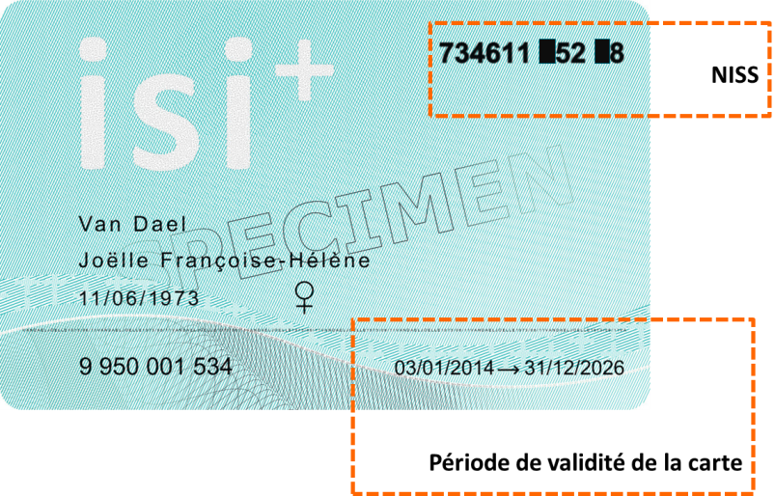

Cartes isi+
Code-barre
reprise
des
données:
NISS
n° de carte
Datamatrix
nom
prénom
NISS
date de naissance
sexe
dates de validité
n° de la carte

Slide 82

G-Cloud
https://www.gcloud.belgium.be/fr/index.html

Slide 83
G-Cloud - Synergies
Applications métier
Core business (déclarations, processus métier, ...)
Applications standard & composants
Site web | Gestion des accès | Logiciel de traduction | …
Partage
Plateformes applicatives
Open Source | IBM | Microsoft| Oracle | SAS | …
Partage
Infrastructure logicielle
Virtualisation | Security | Mail | VoIP | …
Partage
Infrastructure matérielle
Data centers | Computing | Network | Storage
Partage

Slide 84
G-Cloud - Synergies
évolution de la gestion des middlewares et de l’infrastructure vers la configuration et l’exploitation de services G-Cloud avec les équipes Smals
Federal Service Platform / API Gateway
  organe de suivi commun des clients : eHealth – BCSS – ONSS
  examen des demandes communes, contenu et planning des releases, suivi des incidents et des contacts avec le fournisseur
  suivi budgétaire et information sur les nouveaux membres potentiels de la plate-forme
  nouveaux clients en 2021 : SFP, Justice et Economie
  clients potentiels pour 2022 : ONEM & Défense
négociations fournisseurs & contrats cadre fédéraux
  Microsoft : nouveau contrat cadre Smals pour la maintenance du pack Office 365, avec réduction de 3% pour les produits existants et prix garantis pour 4 ans
  IBM : nouveau contrat cadre Onem

Slide 85
G-Cloud - Avantages
effets d’économie d’échelle
  efficacité accrue
  qualité accrue
  disponibilité accrue
  coûts inférieurs (infrastructure, licences de logiciels, supervision, …)
respect de la confidentialité et protection des données
axé davantage sur le business et flexibilité pour atteindre les objectifs
plus de poids vis-à-vis des fournisseurs
mutualisation des connaissances et des ressources
évolution technologique disponible plus rapidement pour tous

Slide 86







Types de déploiements dans le Cloud
Public Cloud
Shared
Hybrid
Access/Control
Outsourced Community Cloud (= off-premise)
Community Cloud on-premise
Private Cloud on-premise
Outsourced Private Cloud (= off-premise)
Dedicated
Location
Customer
Service Provider

Slide 87

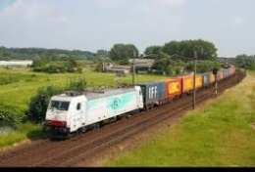
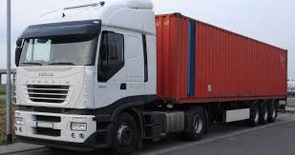
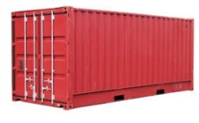






G-Cloud - Platform as a Service (PaaS)
introduction technologie de conteneurs
traduit en technologie modern Platform-as-a-Service
contenu individuel
stockage isolé
et facilement transportable
Monitoring
Sécurisation
logging
Coming
soon

Slide 88

G-Cloud - PaaS - formes de collaboration
Ecosystème des autorités
Autres secteurs
Parties composantes
Application
1
Application
2
Application
N
Partenaire 1
Partenaire 2
Partenaire N
Plateforme de collaboration
DB
DB
Collaboration technologique
DB
DB
DB

Slide 89




G-Cloud - Platform as a Service
Requirements
Release planning
Development &
Release preparation
Release execution
Incident management
1ère ligne
DB
- unit
2ème ligne
3ème ligne

Slide 90
G-Cloud - Paas - répertoire des références
Requirements
Release planning
Development &
Release preparation
Release execution
Utilisateurs / partenaires
DB
SPF BOSA
DTO
SPF
Justice
Mobilité
…

Slide 91
Status G-Cloud service portfolio

Slide 92
Datawarehouse marché du travail
créé pour répondre de manière efficace aux demandes de données de la part d’institutions de recherche et des pouvoirs publics
à la base construit à l’aide de données provenant des institutions de sécurité sociale, du registre national et du registre Bis, et complété par des notions auto-définies
mis en production début 2001
au fil des années, augmentation du nombre d’instances fournissant des données
  données pertinentes de tous les acteurs du secteur social
  données pertinentes en provenance d’autres acteurs (p.ex. SPF Finances, DGSIE,…)
  toujours moyennant une délibération du comité de sécurité de l’information (CSI)

Slide 93
Datawarehouse marché du travail
soutien des instances chargées de la préparation et de l’évaluation de la politique et des chercheurs en ce qui concerne l’accessibilité du datawarehouse pour leurs besoins ad hoc
définition d’une méthodologie standard pour le codage et l’anonymisation de données
extension des statistiques de base fréquemment demandées qui sont établies et diffusées automatiquement, et possibilité de consultation de ces statistiques via 5 applications web
  statistiques en ligne / chiffres locaux
  statistiques en ligne / chiffres globaux
  statistiques en ligne / mobilité socio-économique
  statistiques en ligne / composition de ménage
  statistiques en ligne / mobilité socio-économique à court terme
pas de traitement du contenu des données par la BCSS

Slide 94
Services pour les employeurs
> 50 services électroniques pour les entreprises, tant sous forme d’échange de messages électroniques d’application à application, que sous forme de 40 transactions portail intégrées
les déclarations sont limitées à 3 moments
  la déclaration immédiate d’emploi et de préavis (Dimona)
  la déclaration trimestrielle relative au salaire et au temps de travail (DmfA)
  la survenance d’un risque social (DRS)
> 45 millions de déclarations effectuées par les employeurs en 2022

Slide 95
Dimona
déclaration immédiate du début ou de la fin d’une relation de travail entre un employeur et un travailleur
uniquement par voie électronique, 24/24 et 7/7 via
  le portail de la sécurité sociale
  FTP/MQSeries
  réseau Isabel
  serveur vocal
  gsm
  Google Assistant (en test)
lors de la réception, l’identité du travailleur est vérifiée pour que tous les acteurs du secteur social utilisent une clé d’identification correcte et uniforme du travailleur

Slide 96
DmfA
déclaration électronique par les employeurs des données relatives aux salaires et aux temps de travail
caractère multifonctionnel (notions harmonisées)
les données déclarées sont disponibles de façon électronique, via le réseau de la BCSS, pour tous les acteurs du secteur social qui ont besoin de ces données pour l’exécution de leurs missions
moyennant un certificat électronique, peut être consultée et corrigée en ligne ultérieurement par l’employeur en ce qui concerne ses travailleurs salariés et la période durant laquelle il les a employés

Slide 97
DRS
limitation des informations collectées aux informations qui ne sont pas encore disponibles dans le réseau du secteur social (suppression ou au moins simplification de formulaires)
standardisé pour les secteurs concernés par la déclaration du risque social (incapacité de travail, maternité, accident du travail, maladie professionnelle, chômage)
déclaration peut être effectuée
  de façon électronique (24/24 et 7/7) via
    le portail de la sécurité sociale
    FTP/MQSeries
    le réseau Isabel
  pour quelques scénarii également sur papier (temporairement)
conformément à des instructions uniformes

Slide 98
Services pour les citoyens
les citoyens obtiennent leurs droits automatiquement dans toute la mesure du possible, sur la base d’une prestation de services électronique entre les acteurs du secteur social
pour les droits qui ne peuvent pas être accordés automatiquement, des services électroniques intégrés sont progressivement mis à disposition via les portails des acteurs du secteur social
28 services sont opérationnels via un portail intégré et/ou des applications mobiles

Slide 99
Services pour des tiers - exemples
transaction pour les maîtres d’ouvrage sur le portail de la sécurité sociale
  consultation électronique du fait qu’un employeur est en règle avec ses obligations en matière de sécurité sociale et vérification de l’existence d’une responsabilité solidaire ou d’une obligation de retenue
transaction pour les communes sur le portail de la sécurité sociale
  My Handicap et Handiweb: introduction de demande et consultation de dossiers de personne handicapée auprès du SPF Sécurité sociale
  E-Creabis: consultation on-line et, au besoin, création du numéro unique d’identification de la sécurité sociale dans le registre national ou les registres BCSS
  introduction électronique d’une demande de pension (SFP)
  introduction d’une déclaration anticipée en matière d’euthanasie

Slide 100
Services pour des tiers - exemples
transaction pour les huissiers de justice
  quatrième voie – notification sociale: les officiers publics ou ministériels ont la possibilité de transmettre leurs messages et informations par la voie électronique
My Handicap
  les personnes en charge du handicap peuvent soumettre une demande pour un citoyen et consulter le dossier d’une personne handicapée
Limosa
  déclaration mutifonctionnelle unique de toutes les activités de travailleurs, indépendants ou stagiaires étrangers sur le territoire belge

Slide 101
Portail de la sécurité sociale
constitue le point d’accès à toutes les informations et services en ligne relatifs à le sécurité sociale
1 volet international + 3 publics-cibles
  citoyens
  entreprises (employeurs, indépendants, mandataires, prestataires de services sociaux, curateurs, travailler avec des contractants, ...)
  fonctionnaires et autres professionnels de la sécurité sociale
le portail propose un aperçu des finalités de chaque service en ligne ainsi que du niveau de sécurité requis pour y accéder
la BCSS joue un rôle moteur dans son développement et assure la coordination du volet informatif

Slide 102

Portail de la sécurité sociale – Single Digital Gateway
SDG crée une passerelle numérique unique, conformément à un réglementation européenne
  où tous les citoyens et entreprises d’un pays de l’UE peuvent trouver des informations, des procédures et des services en ligne pour soutenir et résoudre leurs problèmes au sein d’un autre pays de l’UE
  but
    réduire le fardeau administratif des citoyens et des entreprises
    améliorer le fonctionnement du marché intérieur
    éliminer la discrimination
la BCSS et l’ONSS pilotent les domaines de la sécurité sociale

Slide 103
Portail de la sécurité sociale – Single Digital Gateway
volet informatif
  en production depuis décembre 2022
  intégré dans la partie internationale du portail de la sécurité sociale
  → https://settlinginbelgium.be
volet transactionnel
  21 procédures construite autour de 7 ‘événements de vie’ : naissance, résidence, études, travail, réinstallation, retraite, démarrage, exploitation et fermeture d’une entreprise
  la BCSS est à la manoeuvre pour les procédures
      07. Notifying changes in the personal or professional circumstances of the person receiving social security benefits, relevant for such benefits
      08. Application for a European Health Insurance Card (EHIC)
      14. Claiming pension and pre-retirement benefits from compulsory schemes
      15. Requesting information on the data related to pension from compulsory schemes

Slide 104
EESSI
Electronic Exchange of Social Security Information
  la BCSS est responsable pour l’Access Point (porte d’accès unique pour BE) et le National Gateway (bus vers les applications backoffice)
  communications électroniques transfrontalières de données pour transférer des droits dans les domaines suivants
    AWOD: Accident at Work & Occupational Diseases
    FB: Family Benefits
    H: Horizontal
    LA: Legislation Applicable
    P: Pensions
    R: Recovery
    S: Sickness
    UB: Unemployment Benefits
  bientôt tous les Business Use Cases (BUC’s) seront en production

Slide 105

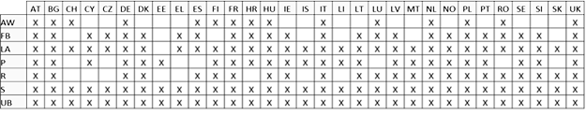
EESSI
# Exchanged messages
Matrix of the exchanges with our partners

Slide 106
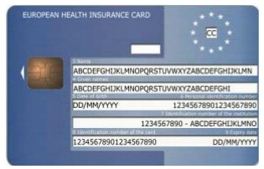
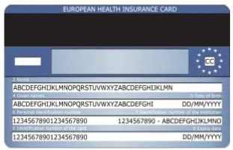
Carte d’assurance européenne
cette carte confirme le droit d'une personne assurée et des membres de sa famille résidant dans un État membre, autre que l'État membre compétent, de bénéficier de prestations qui s'avèrent médicalement nécessaires, compte tenu de la nature des prestations et de la durée de séjour envisagée
actuellement sur papier, mais plusieurs États membres, dont la Belgique, ont exhorté la Commission européenne (CE) à pouvoir également mettre à disposition une version numérique
création d'un groupe de travail ad hoc au sein de la CE pour discuter des modalités de numérisation de la carte européenne d'assurance maladie - BCSS est co-rapporteur
proposition de la BCSS: s'appuyer sur l'architecture sous-jacente du cadre de confiance mis en place pour le certificat numérique européen COVID-19

Slide 107
Conclusion

Slide 108
Avantages engrangés
plus grande efficacité
  moins de charges et de frais, p.ex.
    collecte unique des données à l'aide d'instructions et de concepts harmonisés
    échange électronique de données en mode d’application à application autant que possible, sans réintroduction manuelle
    répartition des tâches en matière de validation et de gestion d'informations
    moins de contacts inutiles par la suite
    collaboration en matière de développement d'applications (technique d'assemblage) grâce à la présence de services et composants réutilisables
  davantage de services pour le même coût total, p.ex.
    tous les services sont disponibles à n'importe quel moment, à partir de n'importe quel endroit et à partir de n'importe quel dispositif
    services intégrés
  prestation de services plus rapide
    réduction des temps de déplacement et d'attente
    interaction directe avec l'acteur compétent
    feed-back en temps réel pour l'utilisateur

Slide 109
Avantages engrangés
plus grande effectivité
  plus grande qualité de la prestation de services, p.ex.
    services plus corrects
    prestation de services plus personnalisée
    prestation de services plus transparente
    services plus sûrs avec une meilleure protection de la vie privée
    possibilité pour l'utilisateur d'effectuer un contrôle de qualité du processus de prestation de services, notamment grâce à la possibilité de consultation électronique de l'état d'avancement du processus de prestation de services
  moins de possibilités de fraude
  nouveaux types de services, p.ex.
    octroi automatique maximal de droits
    communication automatique d'informations relatives aux droits éventuels qui ne peuvent pas être accordés automatiquement
    recherche active du non-recours à certains droits via des techniques de datawarehousing
    contrôle direct des données personnelles
    environnements de simulation personnalisés

Slide 110
Facteurs critiques de succès
Penser à la valeur ajoutée
Equilibre stabilité - changement
Collaborer en confiance
Optimisation de la chaîne de processus
Recherche active de synergies
Développe-ment agile et réception
Respect des principes de base
Centré sur les tâches fonda-mentales
Architecture ICT de qualité
RGPD

Slide 111
Plus d’informations
site web BCSS
https://www.ksz-bcss.fgov.be
site web MyBEnefits
→ https://mybenefits.fgov.be
site web Datawarehouse marché du travail et protection sociale
→ https://www.ksz-bcss.fgov.be/fr/dwh/homepage
portail de la sécurité sociale
→ https://www.socialsecurity.be

Slide 112
Abréviations
AAPA - allocation d’aide aux personnes âgées
AI - allocation d’intégration
AIPD - analyse d’impact relative à la protection des données
AViQ - Agence pour une Vie de Qualité
BIM - bénéficiaire de l’intervention majorée
COCOM - Commission communautaire commune de Bruxelles-Capitale
CSI - Comité de sécurité de l'information
DSL - Dienststelle für Selbstbestimmtes Leben
DUNIA - Déclaration Uniforme – Uniforme aangifte
isi+ - identification sociale / sociale identificatie
OAW - Organismes assureurs wallons
ORINT - Organe interrégional pour les prestations familiales
RGPD - Règlement général relatif à la protection des données
SSH - statuts sociaux harmonisés

Slide 113
Merci pour vos questions

